Slide 1
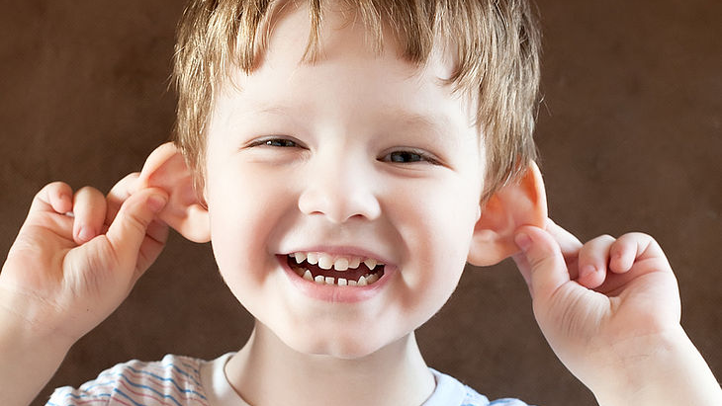
Uważne uszy
https://apteline.pl/artykuly/czyszczenie-uszu-u-niemowlaka-i-dziecka

Slide 2
Kliknij na głośnik i posłuchaj. Jak myślisz, co to za dźwięk?

Slide 3
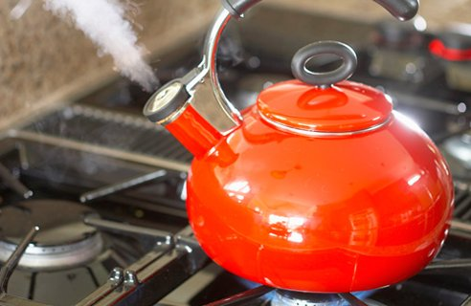
To czajnik.
https://oherbacie.pl/wrzaca-woda-do-herbaty/

Slide 4
Kliknij na głośnik i posłuchaj. Jak myślisz, co to za dźwięk?

Slide 5
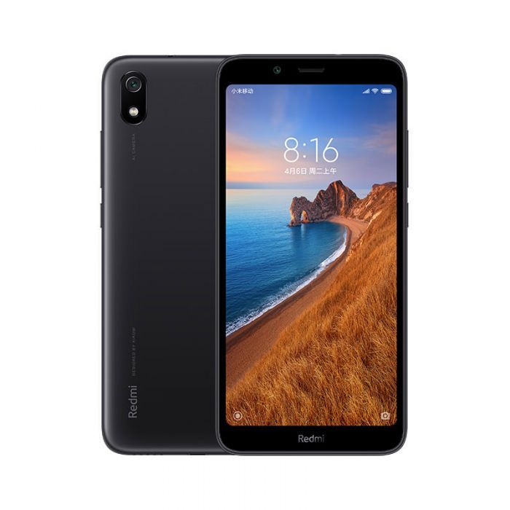
To telefon.
https://magboss.pl/telefon-xiaomi-redmi-7a-2-16gb-czarny-nowy-global-version,p,cs,52755.html

Slide 6
Kliknij na głośnik i posłuchaj. Jak myślisz, co to za dźwięk?

Slide 7
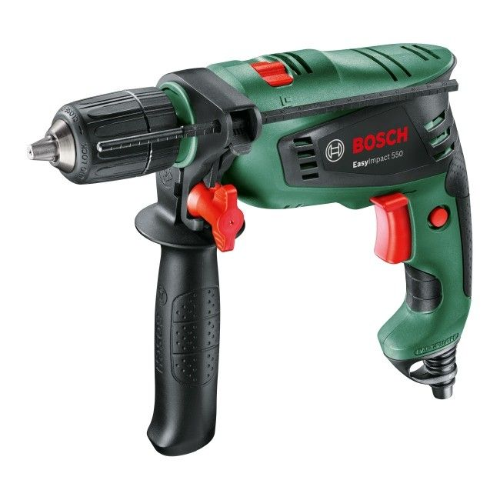
To wiertarka.
https://www.castorama.pl/wiertarka-udarowa-easy-impact550-id-1107292.html

Slide 8
Kliknij na głośnik i posłuchaj. Jak myślisz, co to za dźwięk?

Slide 9
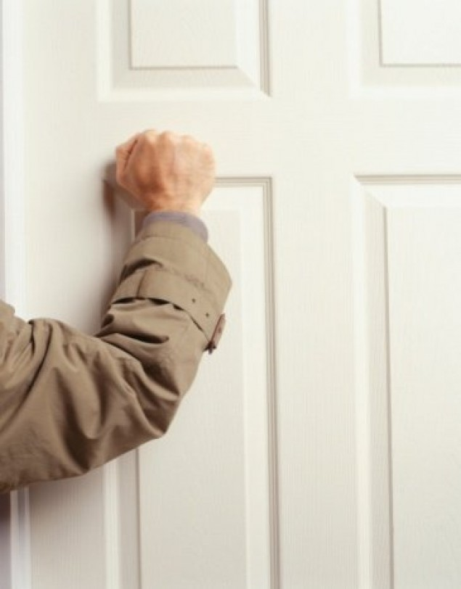
To pukanie do drzwi.
http://klub.czecho.pl/12019-zapukaja-do-naszych-drzwi

Slide 10
Brawo! Masz bardzo uważne uszy!

